Slide 1
课程设计项目答辩
校园二手物品交易系统
Campus Second-hand Trading System
Spring Boot 3
Vue 3
MySQL 8.0
JPA
Element Plus
RESTful API
汇报人：（班级 + 组号 + 姓名） 2026 年 9 月
Notes:
各位老师好！我们小组的课程设计题目是《校园二手物品交易系统》。这是一个面向在校师生的闲置物品交易平台，采用 Spring Boot 加 Vue 3 的前后端分离架构。下面我将从项目概述、技术架构、功能演示、数据库设计、测试质量以及部署总结六个部分进行汇报。

Slide 2
CONTENTS
汇报目录
01
项目概述
04
数据库与接口
项目背景、建设目标与系统角色
数据表设计与 RESTful 接口
02
技术架构
05
测试与质量
技术选型、系统架构与工程结构
功能/性能/安全/单元测试
03
功能展示
06
部署与总结
用户端与管理端功能界面演示
运行部署说明与项目总结
校园二手物品交易系统
1
Notes:
本次汇报共分六个部分：第一部分介绍项目背景、目标和系统角色；第二部分讲解技术选型和系统架构；第三部分是重点，进行用户端和管理端的功能界面演示；第四部分介绍数据库和接口设计；第五部分汇报测试与质量情况；最后是部署说明和项目总结。

Slide 3
PART 01
项目概述
Project Overview
· 项目背景与痛点 · 建设目标 · 系统角色分析
Notes:
接下来进入第 01 部分：项目概述。Project Overview

Slide 4
PART 01 项目概述
项目背景与痛点分析
现实痛点
解决思路
高校每年毕业季、开学季产生大量闲置物品：教材、电子产品、生活用品
搭建校园专属线上二手交易平台，学号注册确保用户身份真实
线下跳蚤市场时间固定、地点受限，信息传播范围小
分类浏览 + 关键词搜索 + 成色筛选，快速找到目标商品
大型社会二手平台面向全社会，缺少校园场景的信任感
站内消息直接沟通，交易后互评建立信用体系
买卖双方沟通不便，商品成色、价格缺乏透明对比
举报 + 管理员审核机制，保障平台交易安全
闲置资源浪费，学生买卖需求长期得不到高效匹配
线上 7×24 小时可用，打破时间地点限制
校园二手物品交易系统
2
Notes:
首先看项目背景。高校里每到毕业季和开学季，都会产生大量闲置物品。但传统线下跳蚤市场时间固定、信息传播有限，而社会二手平台又缺少校园内部的信任感。针对这些痛点，我们的解决思路是搭建一个校园专属的线上交易平台：用学号注册保证用户真实身份，用分类搜索提高匹配效率，用站内消息和评价体系建立信任，再加上举报和管理员审核机制保障安全。

Slide 5
PART 01 项目概述
项目建设目标
01
便捷交易
02
交易闭环
学生可随时随地发布、浏览、搜索二手商品，收藏心仪物品并与卖家沟通
发布 → 浏览 → 收藏沟通 → 成交评价 → 违规举报，完整业务链路
03
后台管控
04
技术实践
管理员进行用户管理、商品下架、分类维护、举报处理与运营统计
实践前后端分离架构、RESTful API、JPA 数据持久化与自动化测试
校园二手物品交易系统
3
Notes:
项目建设目标有四个：第一是便捷交易，让学生随时随地发布和浏览二手商品；第二是形成交易闭环，从发布、浏览、沟通到评价、举报，链路完整；第三是后台管控，管理员可以管理用户、商品、分类和举报；第四是技术目标，实践前后端分离、RESTful 接口、JPA 持久化和自动化测试等主流技术。

Slide 6
PART 01 项目概述
系统角色与权限
👤 普通用户（买家 / 卖家）
🛡 管理员
学号 + 用户名注册，个人资料维护
运营仪表盘：用户/商品/举报数据统计
发布商品（分类、成色、价格、描述）
用户管理：模糊搜索、按学号精确查找
浏览广场：分类/成色筛选、关键词搜索
账号管控：一键启用 / 禁用违规用户
收藏商品、站内信联系卖家
商品管理：下架、删除、CSV 数据导出
交易后发表评价、查看卖家回复
分类管理：新增、删除商品分类
发现违规商品可一键举报
举报处理：审核举报并联动下架商品
校园二手物品交易系统
4
Notes:
系统有两类角色。普通用户通过学号注册，可以发布商品、浏览搜索、收藏、发消息、评价和举报。管理员负责平台运营，包括查看统计数据、按学号查找用户、禁用违规账号、下架商品、导出 CSV、维护分类和处理举报。两类角色登录入口分离，权限由前端路由守卫和后端接口共同保障。

Slide 7
PART 02
技术架构
Technical Architecture
· 技术选型 · 三层架构 · 工程结构
Notes:
接下来进入第 02 部分：技术架构。Technical Architecture

Slide 8
PART 02 技术架构
技术选型
前
构
U
H
前端框架
构建工具
UI 组件库
HTTP 库
Vue 3
Vite 6
Element Plus
Axios
组合式 API，响应式单页应用
秒级热更新，开发代理配置
表格/表单/弹窗等成熟组件
请求封装与统一响应拦截
后
持
数
测
后端框架
持久层
数据库
测试体系
Spring Boot 3.4.5
Spring Data JPA
MySQL 8.0
JUnit5 + Mockito + JaCoCo
自动装配，内嵌 Tomcat
Hibernate ORM，方法名派生查询
InnoDB 引擎，utf8mb4 字符集
单元测试与覆盖率分析
校园二手物品交易系统
5
Notes:
技术选型方面：前端使用 Vue 3 组合式 API，配合 Vite 构建工具实现秒级热更新，UI 使用 Element Plus 组件库，HTTP 请求用 Axios 并做了统一拦截封装。后端使用 Spring Boot 3.4.5，持久层采用 Spring Data JPA，数据库是 MySQL 8.0。测试体系采用 JUnit 5、Mockito 和 JaCoCo。整个技术栈都是当前企业开发的主流选择。

Slide 9
PART 02 技术架构
系统三层架构
表现层（前端）
应用层（后端）
数据层
Vue 3 SPA · Element Plus
Spring Boot · :8080
MySQL 8.0
11 个页面视图
10 个 Controller
8 张业务数据表
HTTP / JSON （Vite 代理 /api → :8080）
JPA / Hibernate （SQL）
41 个 API 函数封装
39 个 RESTful 接口
JPA 自动建表
Vue Router 角色守卫
9 个 JPA Repository
HikariCP 连接池
Axios 拦截器统一处理
统一 Result 响应结构
MD5 密码摘要存储
统一响应规范：{ "code": 200, "message": "success", "data": {...} } —— code=200 成功 / 404 资源不存在 / 500 业务错误
校园二手物品交易系统
6
Notes:
系统采用经典三层架构。表现层是 Vue 3 单页应用，包含 11 个页面和 41 个 API 封装函数，通过路由守卫区分用户和管理员。应用层是 Spring Boot 后端，包含 10 个 Controller 共 39 个 REST 接口，使用 9 个 JPA Repository 操作数据库。数据层是 MySQL，共 8 张表，由 JPA 自动建表。前后端通过 HTTP JSON 通信，所有响应统一包装为 Result 结构，前端开发时由 Vite 代理解决跨域。

Slide 10
PART 02 技术架构
工程结构
后端 campus-backend
前端 exam-tutor-frontend
src/main/java/com/campus/
├── controller/ 10 个控制器（接口层）
├── entity/ 9 个 JPA 实体类
├── repository/ 9 个数据访问接口
├── dto/ 登录/注册请求对象
├── common/ Result 统一响应封装
└── util/ Md5Util 密码加密
src/main/resources/
├── application.properties 数据源配置
└── data.sql 种子演示数据
src/test/ 10 个测试类 / 71 用例
pom.xml Maven 依赖 + JaCoCo 插件
src/
├── api/index.js 41 个 API 函数（9 大模块）
├── views/
│ ├── user/ 7 个用户端页面
│ │ ├── HomeView 工作台
│ │ ├── MarketView 商品广场
│ │ ├── ItemDetail 商品详情
│ │ ├── PublishView 发布商品
│ │ └── ...
│ └── admin/ 4 个管理端页面
│ ├── Dashboard 仪表盘
│ ├── ItemsView 商品管理
│ └── ...
├── router/ 路由 + 角色守卫
└── main.js 应用入口
vite.config.js /api 代理 → 127.0.0.1:8080
校园二手物品交易系统
7
Notes:
工程结构清晰：后端按标准 Spring Boot 分层，controller 是接口层，entity 是 JPA 实体，repository 是数据访问层，common 里放统一响应封装，测试代码 10 个类 71 个用例。前端按功能组织，api 目录集中管理 41 个接口函数，views 分为用户端 7 个页面和管理端 4 个页面，router 里配置了角色守卫，vite 配置文件把 /api 请求代理到后端 8080 端口。

Slide 11
PART 03
功能展示
Function Demonstration
· 用户端 7 大模块 · 管理端 4 大模块 · 真实系统界面演示
Notes:
接下来进入第 03 部分：功能展示。Function Demonstration

Slide 12
PART 03 功能展示
用户端功能全景
🔐
认证模块
注册（用户名/学号唯一校验）、登录（用户/管理员分流）、禁用账号拦截
🏠
工作台
我的发布/收藏/评价/未读消息统计卡片、快捷入口、最新商品推荐
🛍
商品广场
分类筛选、成色筛选、关键词搜索、游标分页无限加载
📦
商品详情
商品信息、浏览量+1、收藏、联系卖家、评价列表、卖家回复、举报
✏️
发布商品
分类下拉、成色选择、价格/原价录入，提交自动上架
👤
我的
资料编辑（邮箱/电话/学校/头像）、商品改价/下架/删除、我的收藏
💬
站内信
收件箱/发件箱、未读消息角标、一键标记已读、按商品关联会话
校园二手物品交易系统
8
Notes:
用户端共 7 大功能模块：认证模块支持注册登录，注册时校验用户名和学号唯一；工作台展示四类统计卡片和商品推荐；商品广场支持分类、成色筛选和关键词搜索；商品详情页集成收藏、联系卖家、评价、回复和举报；发布页表单完整，提交后自动上架；我的页面可以编辑资料和管理自己的商品；站内信支持收发件箱和未读提醒。下面逐页演示。

Slide 13
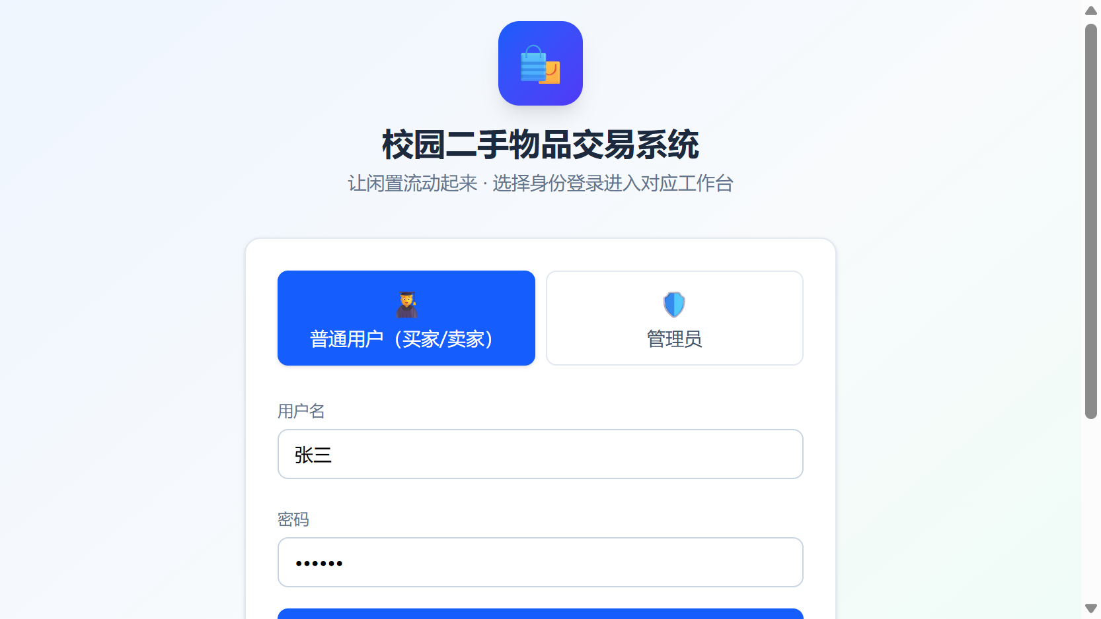
PART 03 功能展示 · 用户端
登录与注册
功能要点
用户 / 管理员双角色切换
演示账号一键填入
登录失败友好提示
禁用账号登录拦截
路由守卫自动跳转
校园二手物品交易系统
9
Notes:
首先是登录页面。页面顶部可以切换普通用户和管理员两种角色，下方提供演示账号一键填入功能。登录时后端校验密码 MD5 摘要，密码错误或账号被禁用都会给出明确提示；前端路由守卫会阻止未登录用户访问内部页面。

Slide 14
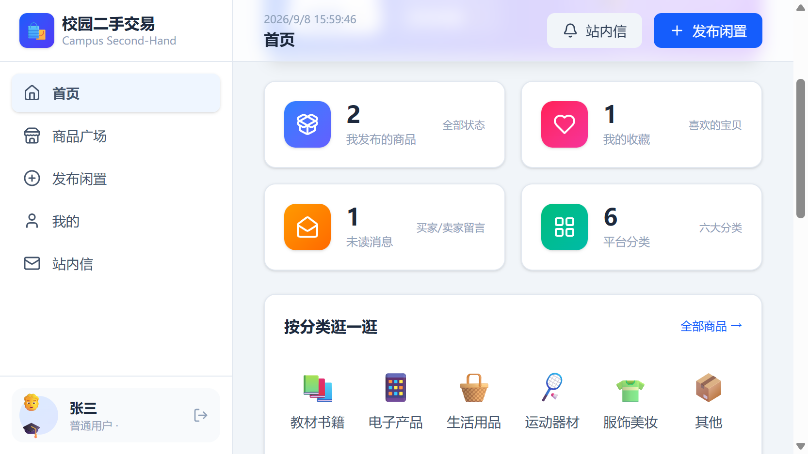
PART 03 功能展示 · 用户端
用户工作台
功能要点
发布/收藏/评价/未读 4 张统计卡片
快捷入口一键直达
最新商品卡片推荐
未读消息实时角标
个性化数据概览
校园二手物品交易系统
10
Notes:
登录成功后进入用户工作台。顶部是四张统计卡片，分别显示我发布的商品数、收藏数、收到的评价数和未读消息数；中间是发布闲置、商品广场等快捷入口；下方是最新商品推荐流。所有数据在进入页面时并发请求后端接口实时加载。

Slide 15
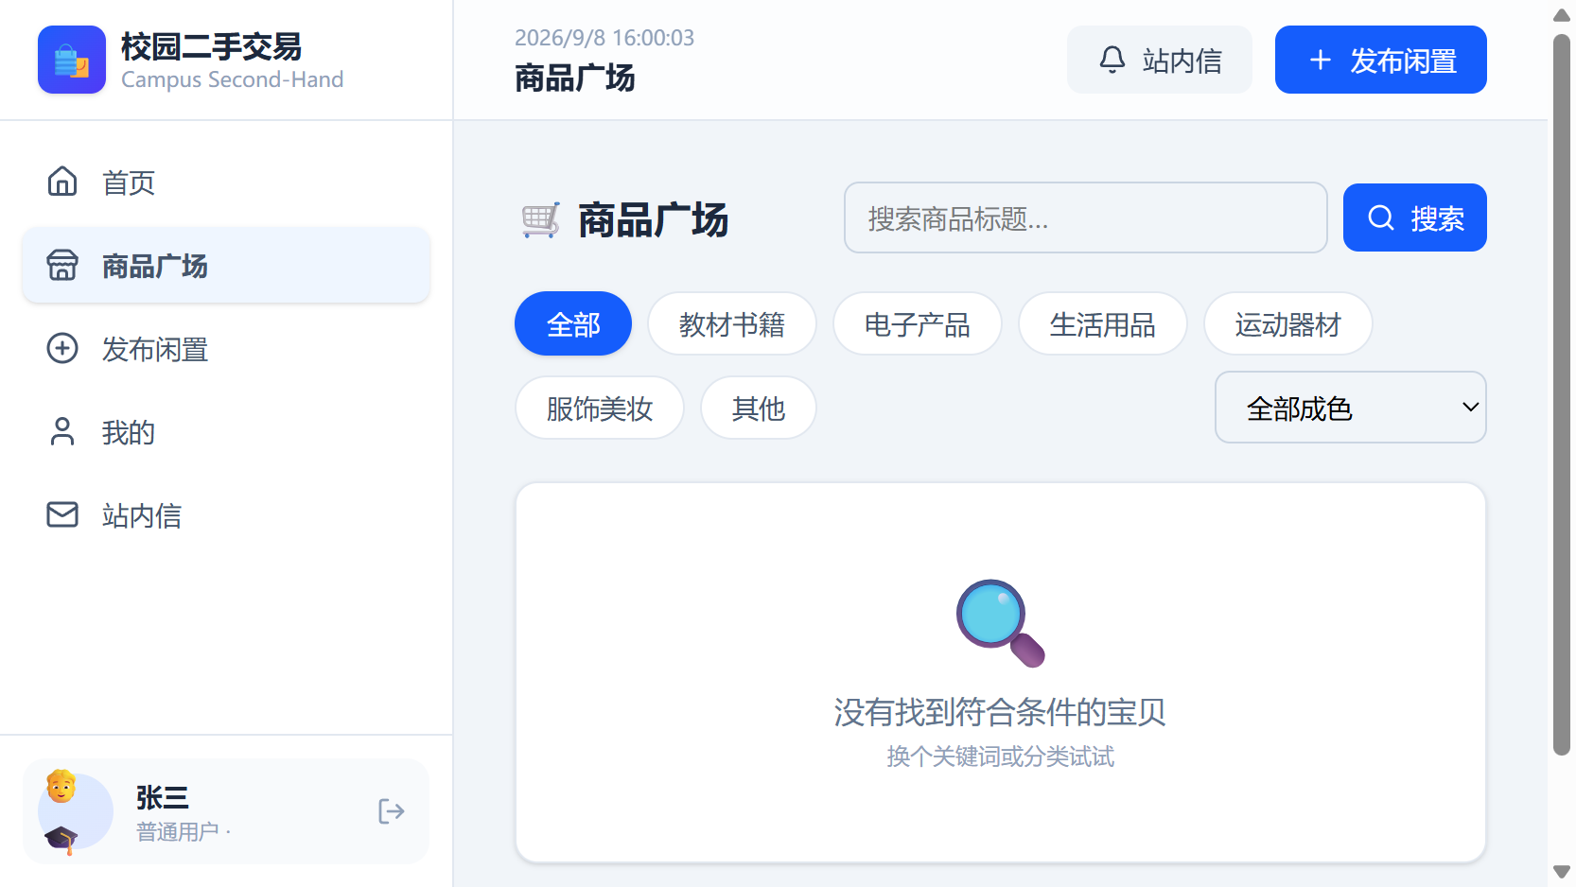
PART 03 功能展示 · 用户端
商品广场
功能要点
按商品分类筛选
按成色（全新/九成新等）筛选
标题关键词模糊搜索
游标分页滚动加载
卡片展示价格与成色
校园二手物品交易系统
11
Notes:
商品广场是买家最常用的页面。左侧支持按教材书籍、电子产品等分类筛选，也可以按成色过滤；顶部搜索框支持标题关键词模糊搜索。列表采用游标分页，滚动到底部自动加载下一页，商品卡片上清晰展示价格、原价和成色标签。

Slide 16
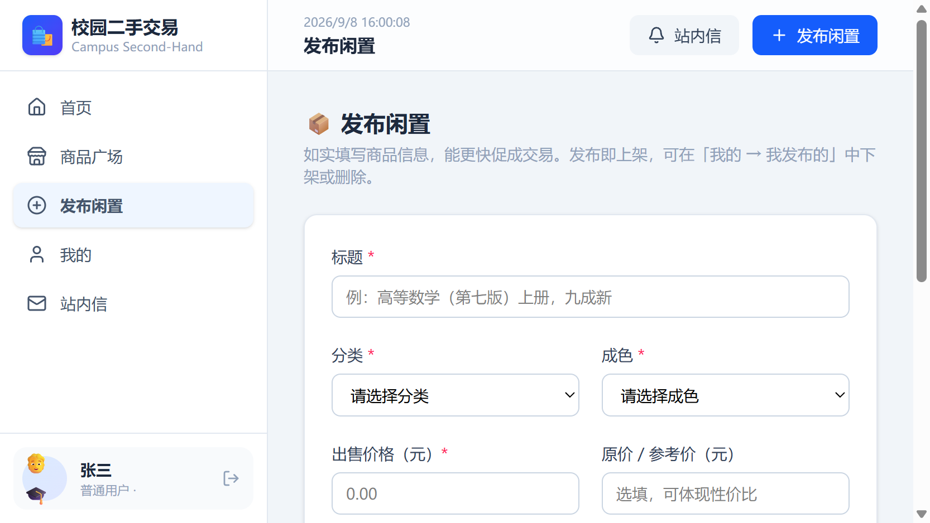
PART 03 功能展示 · 用户端
发布商品
功能要点
分类下拉动态加载
成色五档选择
售价 / 原价录入
表单校验与提示
提交后自动上架（status=1）
校园二手物品交易系统
12
Notes:
点击发布闲置进入发布页面。分类下拉框从后端动态加载，成色提供五档选择，价格和原价都有表单校验。提交时后端自动将商品状态设为在售，发布成功后商品立即出现在商品广场和个人商品列表中。

Slide 17
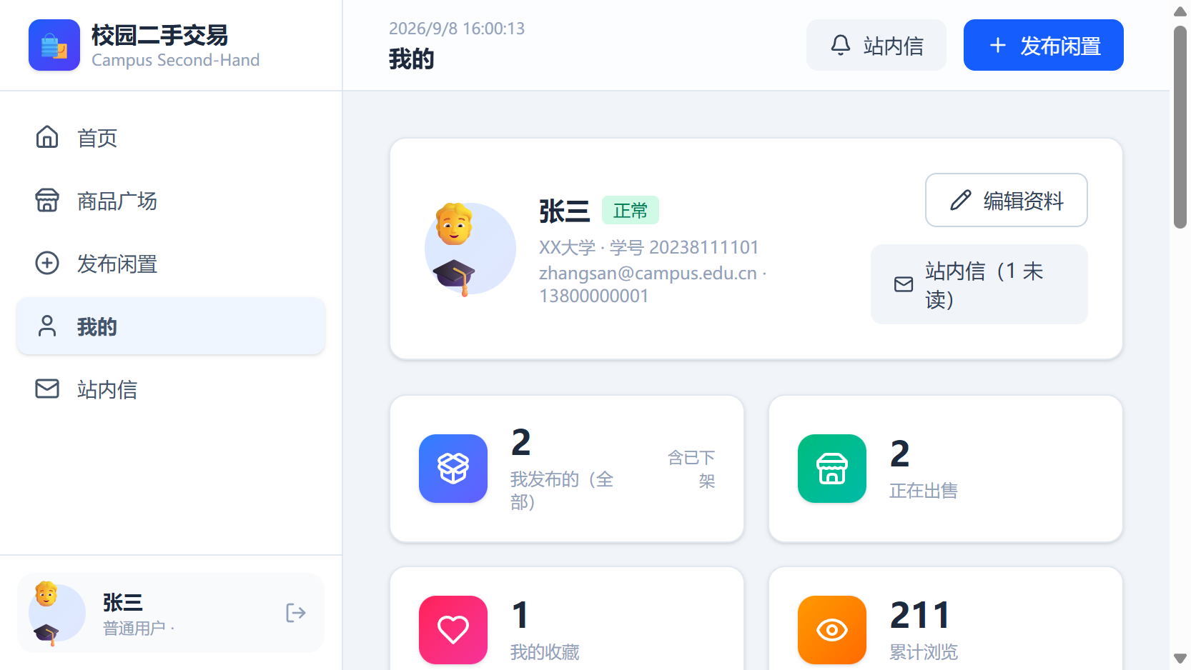
PART 03 功能展示 · 用户端
我的页面
功能要点
头像 / 邮箱 / 电话 / 学校编辑
我发布的商品列表
商品改价、下架、删除
我的收藏集中管理
收藏数 / 评价数展示
校园二手物品交易系统
13
Notes:
我的页面集中管理个人信息和商品。上半部分可以编辑头像、邮箱、电话和学校；下半部分是我发布的商品列表，可以对商品改价、下架或删除；还能查看我的收藏。页面同时展示收藏数和收到的评价数。

Slide 18
PART 03 功能展示
管理端功能全景
📊
运营仪表盘
用户数 / 商品数 / 管理员数 / 待处理举报数四大指标，最新商品与待办列表
📦
商品管理
商品列表筛选搜索、修改、删除、强制下架、一键导出 CSV 清单
📁
分类管理
弹窗式分类列表，支持新增分类与删除分类，即时生效
👥
用户管理
模糊搜索 + 按学号精确查找，账号一键启用 / 禁用
🚩
举报处理
举报列表按状态筛选，审核通过/驳回，可联动下架违规商品
校园二手物品交易系统
14
Notes:
管理端共 4 大模块：运营仪表盘展示用户数、商品数、管理员数和待处理举报数；商品管理支持下架、删除和 CSV 导出；分类管理用弹窗实现新增和删除；用户管理支持模糊搜索和学号精确查找，可以禁用违规账号；举报处理支持审核并联动下架商品。下面逐页演示。

Slide 19
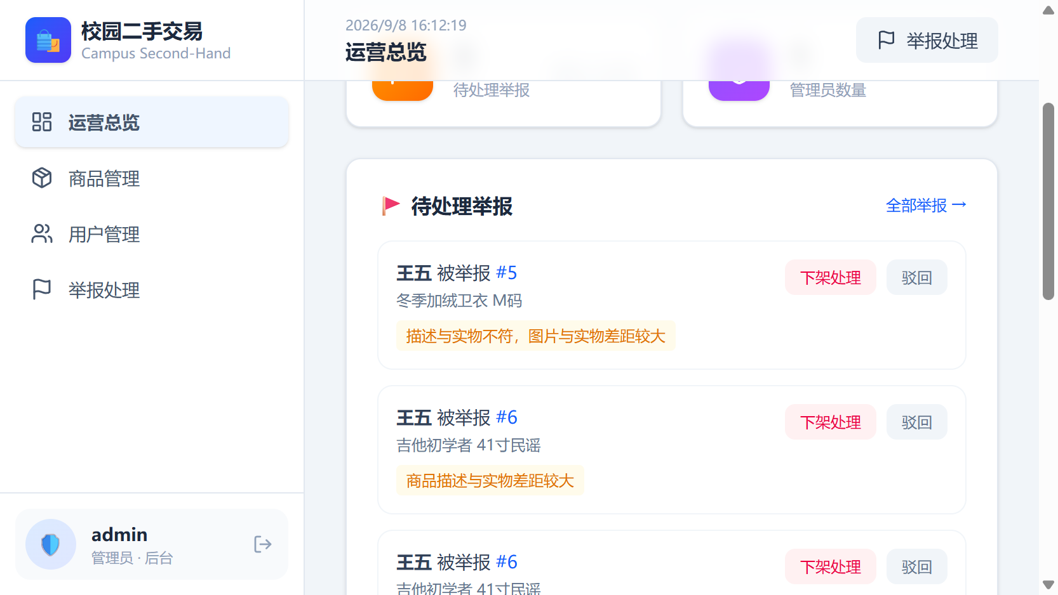
PART 03 功能展示 · 管理端
运营仪表盘
功能要点
用户 / 商品 / 管理员 / 举报 四项统计
待处理举报快捷列表
最新发布商品动态
数据实时聚合计算
管理员待办一目了然
校园二手物品交易系统
15
Notes:
管理员登录后进入运营仪表盘。顶部四张卡片实时统计用户总数、商品总数、管理员数和待处理举报数；下方左侧是待处理举报列表，可以直接跳转处理；右侧是最新发布的商品动态，方便管理员快速掌握平台运营状况。

Slide 20
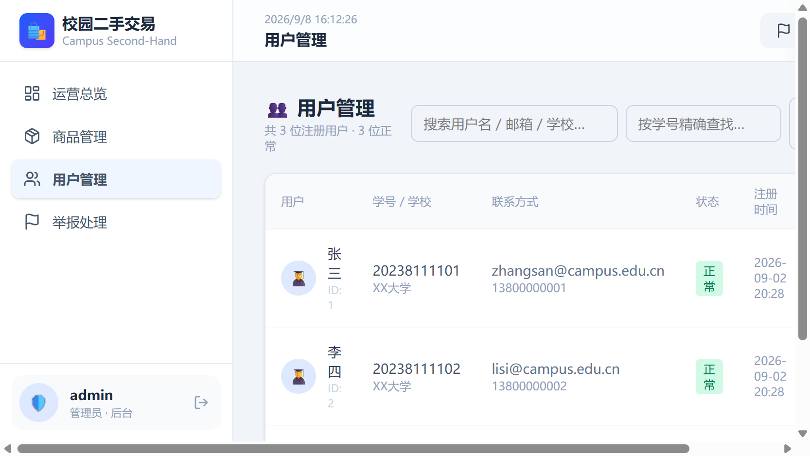
PART 03 功能展示 · 管理端
用户管理
功能要点
全部注册用户列表
姓名 / 学号 / 学校展示
关键词模糊搜索
按学号精确查找用户
账号状态切换（启用/禁用）
校园二手物品交易系统
16
Notes:
用户管理页展示全部注册用户。顶部支持关键词模糊搜索，还专门提供了按学号精确查找的输入框——这是为校园场景设计的功能，管理员输入学号即可定位特定学生。每行可以切换账号状态，被禁用的用户将无法登录，前端列表即时刷新。

Slide 21
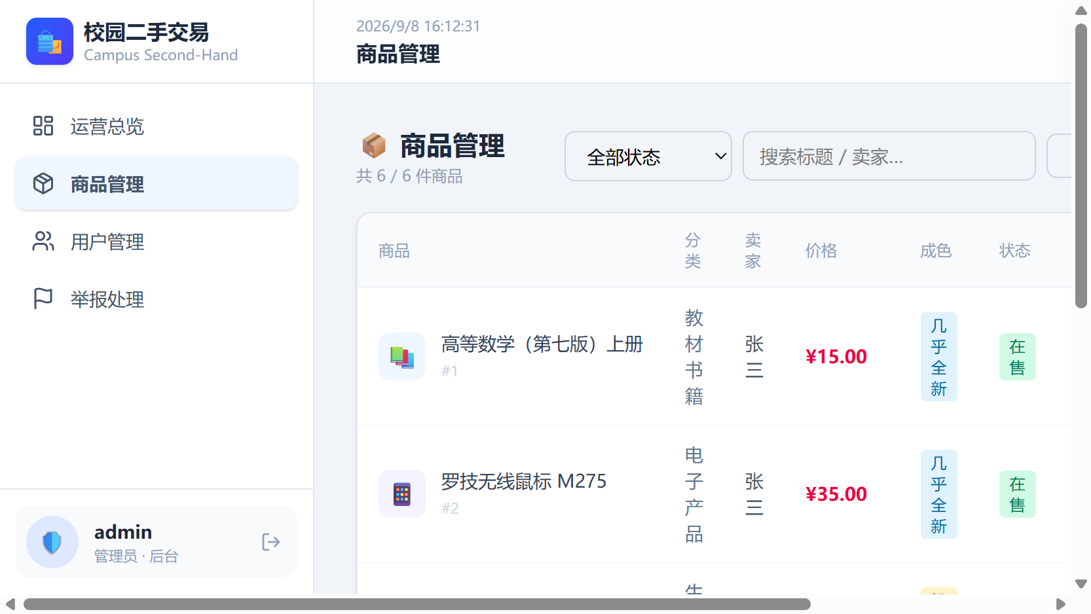
PART 03 功能展示 · 管理端
商品管理
功能要点
商品多条件筛选与搜索
商品信息修改与删除
违规商品强制下架
一键导出 CSV 报表
分类管理弹窗（增/删）
校园二手物品交易系统
17
Notes:
商品管理页是管理端功能最丰富的页面：支持多条件筛选搜索，可以修改或删除商品，对违规商品可以强制下架；点击导出 CSV 按钮会下载包含全部商品信息的表格文件；点击分类管理可以在弹窗中新增或删除商品分类。这些功能在本次开发中均已完成联调验证。

Slide 22
PART 04
数据库与接口
Database & API Design
· 8 张数据表 · ER 关系 · 39 个 RESTful 接口
Notes:
接下来进入第 04 部分：数据库与接口。Database & API Design

Slide 23
PART 04 数据库与接口
数据库表设计（MySQL · 8 张表）
表名 | 说明 | 关键字段 / 约束
t_user | 注册用户 | username 唯一、student_id 唯一、password 存 MD5、status 状态位
t_admin | 管理员 | 独立账号体系、role 角色、status 状态
t_category | 商品分类 | name 分类名、sort_order 排序
t_item | 商品 | user_id/category_id 外键、price 价格、condition_level 成色、status(1在售/2下架)、view_count
t_favorite | 收藏 | (user_id, item_id) 联合唯一约束，防止重复收藏
t_review | 评价 | reviewer_id 评价人、target_user_id 被评价人、rating(1~5)、reply 卖家回复
t_message | 站内消息 | sender_id/receiver_id 收发件人、item_id 关联商品、is_read 已读标记
t_report | 举报 | reporter_id 举报人、item_id 关联商品、status(0待处理/1已处理)
设计要点：JPA ddl-auto=update 自动建表，data.sql 初始化 3 名用户、1 名管理员、6 个分类与演示商品数据。
校园二手物品交易系统
18
Notes:
数据库名为 campus_second_hand，共 8 张表。用户表对用户名和学号建唯一约束，密码存 MD5 摘要；商品表通过外键关联用户和分类，status 字段标记在售或下架，view_count 记录浏览量；收藏表对用户和商品建联合唯一约束，从数据库层面防止重复收藏；评价表同时关联评价人和被评价人，支持卖家回复；消息表记录收发双方和已读状态。表结构由 JPA 自动创建，种子数据由 data.sql 初始化。

Slide 24
PART 04 数据库与接口
实体关系（ER）
t_user
1 ─── *
t_item
一个用户发布多个商品
t_category
1 ─── *
t_item
一个分类包含多个商品
t_user
* ─── *
t_item
收藏关系（t_favorite 中间表）
t_user
1 ─── *
t_review
评价人 / 被评价人双外键
t_item
1 ─── *
t_review
一个商品可有多条评价
t_user
1 ─── *
t_message
发件人 / 收件人双向关联
t_item
1 ─── *
t_report
一个商品可被多次举报
校园二手物品交易系统
19
Notes:
实体关系方面：用户和商品是一对多关系，一个用户可以发布多个商品；分类和商品也是一对多；用户和商品之间通过收藏表形成多对多关系；评价表关联用户和商品，一个商品可以有多条评价；消息表在用户之间形成双向关联；举报表关联商品，一个商品可以被多次举报。所有关系通过外键和 JPA 关联映射维护。

Slide 25
PART 04 数据库与接口
RESTful 接口设计（39 个接口）
模块 | 路径前缀 | 数量 | 主要功能
认证 | /api/auth | 2 | 注册、登录（用户/管理员分流）
用户 | /api/users | 4 | 列表、详情、按学号查询、修改信息
商品 | /api/items | 8 | 分页、全量、详情、CRUD、按用户查、CSV 导出
分类 | /api/categories | 3 | 列表、新增、删除
评价 | /api/reviews | 4 | 按用户/商品查询、发表、卖家回复
收藏 | /api/favorites | 3 | 我的收藏、添加、取消
消息 | /api/messages | 5 | 发送、收件箱、发件箱、未读数、标记已读
举报 | /api/reports | 3 | 提交、列表（按状态筛选）、处理
管理端 | /api/admin | 5 | 运营统计、用户列表/管控、商品列表/下架
系统 | / 与 /api/health | 2 | 系统信息、健康检查
前端 41 个 API 封装函数与后端接口 100% 对接；后端内置可视化接口控制台 /api-console.html 便于联调。
校园二手物品交易系统
20
Notes:
接口设计遵循 RESTful 规范，共 39 个接口，按 10 个模块组织。商品模块最多有 8 个接口，包括游标分页和 CSV 导出；消息模块 5 个，支持收件箱、发件箱和未读数统计。所有接口返回统一的 Result 结构。前端封装了 41 个 API 函数与后端 100% 对接，11 个页面全部完成接入，后端还内置了可视化接口控制台方便联调。

Slide 26
PART 05
测试与质量
Testing & Quality
· 功能测试 · 性能测试 · 安全测试 · 单元测试
Notes:
接下来进入第 05 部分：测试与质量。Testing & Quality

Slide 27
PART 05 测试与质量
测试体系与结果总览
20
8
10
71
功能测试
性能测试
安全测试
单元测试
100% 通过
100% 通过
80% 通过
100% 通过
正常 + 异常分支全覆盖
P95 < 120ms · 零错误
注入 / XSS 均拦截
覆盖率 59% · 核心 97%
总体结果：109 项测试，107 项通过，总体通过率 98.2%
功能：20 项用例覆盖登录注册、商品交易、评价消息、后台管理全部业务链路及异常分支
性能：100 并发压测商品详情 TPS 350、错误率 0%；前端首屏平均 1.8 秒；滚动 58 FPS
单元：JUnit 5 + Mockito（@WebMvcTest），含 ParameterizedTest 参数化边界值测试
校园二手物品交易系统
21
Notes:
测试体系包含四个维度，共 109 项测试，107 项通过，总体通过率 98.2%。功能测试 20 项全部通过，覆盖正常流程和异常分支；性能测试 8 项，100 并发压测下商品详情接口 TPS 达到 350 且零错误；安全测试 10 项，SQL 注入和 XSS 等高危攻击都被拦截；单元测试 71 个用例，整体覆盖率 59%，核心认证模块达到 97%。

Slide 28
PART 05 测试与质量
安全防护验证（OWASP 基线）
SQL 注入
登录输入 admin' OR 1=1--
JPA 参数化查询（PreparedStatement），注入载荷仅作字符串匹配，攻击无效
✅ 已防护
XSS 跨站脚本
商品标题注入 <script>alert(1)</script>
Vue {{ }} 插值自动 HTML 转义，脚本以纯文本展示不执行
✅ 已防护
越权访问
普通用户请求 /api/admin/*
路由守卫 + 后端校验，返回 403 禁止访问
✅ 已防护
敏感信息泄露
GET /api/users/1 查看返回
密码字段 @JsonIgnore 排除，异常统一包装不暴露堆栈
✅ 已防护
暴力破解
连续错误密码登录
当前无失败次数锁定机制，已记录为中危缺陷，v1.1 加入限流
⚠ 待加固
校园二手物品交易系统
22
Notes:
安全测试参考 OWASP Top 10 基线。SQL 注入方面，JPA 使用参数化查询，注入载荷只会被当作普通字符串，攻击无效；XSS 方面，Vue 插值自动转义，脚本不会执行；越权访问由前端路由守卫和后端校验共同拦截；敏感信息方面，密码字段用 JsonIgnore 排除，异常不暴露堆栈。发现的问题是登录接口缺少暴力破解防护，已记录为中危缺陷并列入下一版本迭代计划。

Slide 29
PART 06
部署与总结
Deployment & Summary
· 环境要求 · 启动步骤 · 项目总结
Notes:
接下来进入第 06 部分：部署与总结。Deployment & Summary

Slide 30
PART 06 部署与总结
环境部署与启动步骤
① 后端启动（:8080）
② 前端启动（:5173）
前置：JDK 21+、MySQL 8.0+
1. 建库
CREATE DATABASE campus_second_hand
DEFAULT CHARSET utf8mb4;
（JPA 自动建表 + data.sql 种子数据）
2. cd campus-backend
3. mvnw spring-boot:run
4. 验证：http://127.0.0.1:8080/api/health
前置：Node.js 18+
1. cd exam-tutor-frontend
2. npm install
3. npm run dev
4. 访问 http://127.0.0.1:5173
（Vite 已配置 /api 代理 → 8080）
演示账号：
管理员 admin / 123456
用户 张三 李四 王五 / 123456
访问入口：前端 http://127.0.0.1:5173 | 后端接口控制台 http://127.0.0.1:8080/api-console.html
校园二手物品交易系统
23
Notes:
部署非常简单。后端只需要 JDK 21 和 MySQL，先创建数据库，表结构由 JPA 自动创建并导入种子数据，然后运行 mvnw spring-boot:run，服务在 8080 端口。前端需要 Node.js 环境，执行 npm install 和 npm run dev 后访问 5173 端口，Vite 已经配置好代理转发。系统内置四个演示账号：管理员 admin，以及张三、李四、王五三个用户，密码都是 123456。

Slide 31
PART 06 部署与总结
项目总结与收获
项目成果
完整实现二手交易业务闭环：发布 → 浏览搜索 → 收藏沟通 → 评价举报 → 后台管控
前后端分离工程实践：10 个 Controller / 39 个接口 / 11 个页面 / 41 个 API 封装，对接率 100%
质量保障扎实：71 个单元测试、109 项系统测试、通过率 98.2%，JaCoCo 覆盖率 59%
特色功能：游标分页、CSV 数据导出、学号精确查找、评价卖家回复、分类动态管理
待完善（v1.1 计划）
技术收获
登录失败次数锁定与接口限流
掌握 Spring Boot + Vue 全栈开发流程
JWT Token 鉴权替代 Session
实践 RESTful 设计与自动化测试方法
校园二手物品交易系统
24
Notes:
项目成果方面：我们完整实现了二手交易的业务闭环，工程上包含 10 个 Controller、39 个接口和 11 个页面，前后端对接率 100%；质量保障方面，71 个单元测试加 109 项系统测试，通过率 98.2%。当然项目还有可以完善的地方，比如登录防暴力破解和 JWT 鉴权，已经列入下一版本计划。通过这次课程设计，我们完整实践了从需求分析、数据库设计、前后端开发到测试部署的全栈开发流程。

Slide 32
感谢各位老师的聆听！
敬请批评指正
校园二手物品交易系统 · 2026 年 9 月
Notes:
我的汇报到此结束，感谢各位老师的聆听，敬请批评指正！

